Slide 1
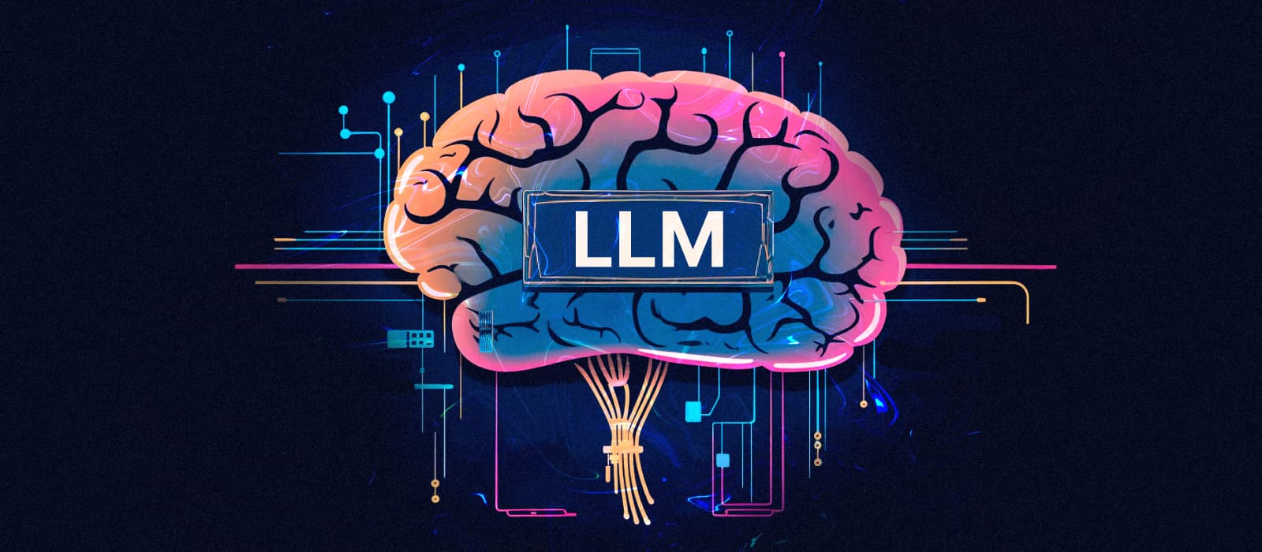
Oque é LLM
Large Language Model

Slide 2
Large Language Model
Na área de inteligência artificial, LLM se refere a um Modelo de Linguagem Grande. São modelos de aprendizado de máquina treinados em enormes conjuntos de dados de texto e código. Isso permite que eles realizem diversas tarefas

Slide 3
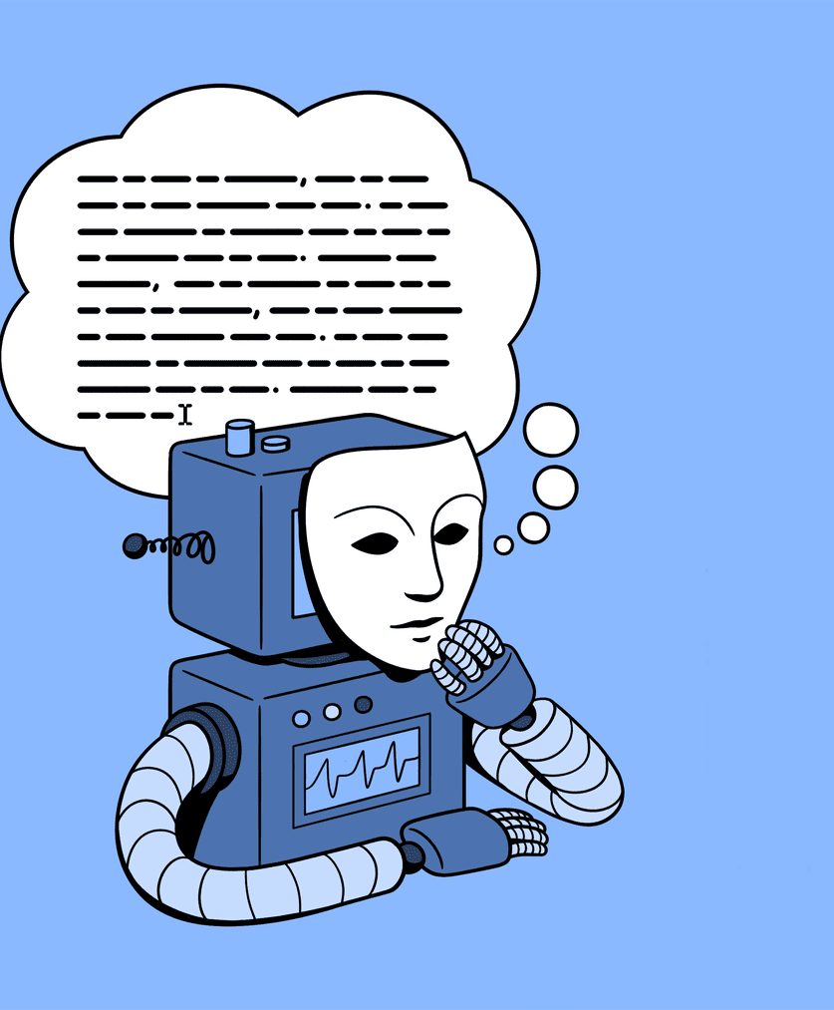
Large Language Model
Exemplo de algumas tarefas que utilizam LLM
Gerar texto: Criar textos criativos, como poemas, scripts, peças musicais, e-mails, cartas, etc.
Responder perguntas: Fornecer respostas completas e informativas para perguntas abertas.
Assistentes virtuais: auxiliar os usuários em diversas tarefas, como agendar compromissos, definir lembretes e controlar dispositivos inteligentes.
Geração de código: gerar código em diferentes linguagens de programação.

Slide 4
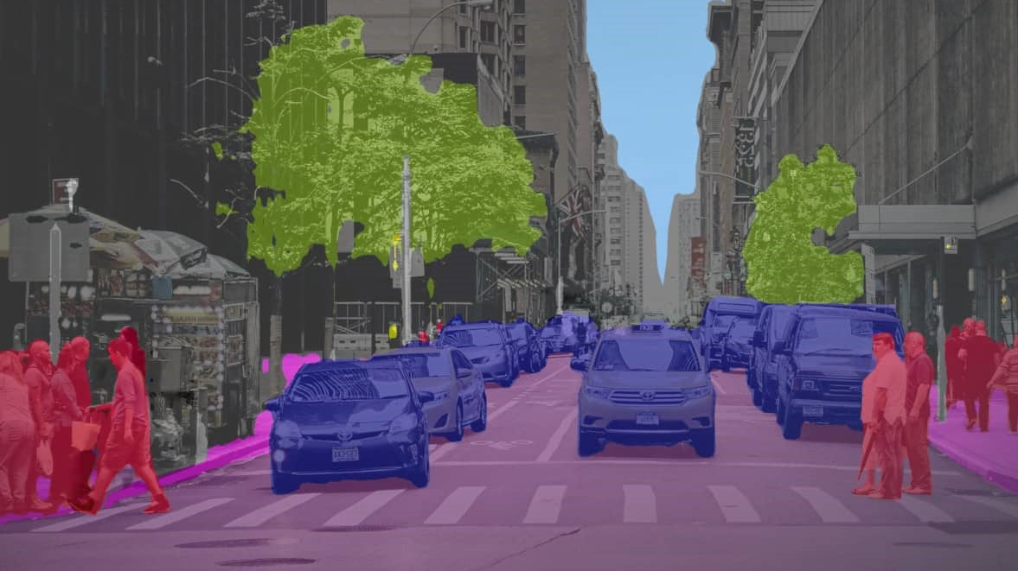
Interpetração de imagem
Como uma IA interpetra imagens

Slide 5

Como uma IA interpetra imagens
A interpretação de imagens por IA envolve um processo complexo que combina aprendizado de máquina, visão computacional e técnicas de processamento de imagem.
Através de diversos algoritmos, a IA é capaz de analisar e entender o conteúdo visual de uma imagem, extraindo informações relevantes.

Slide 6
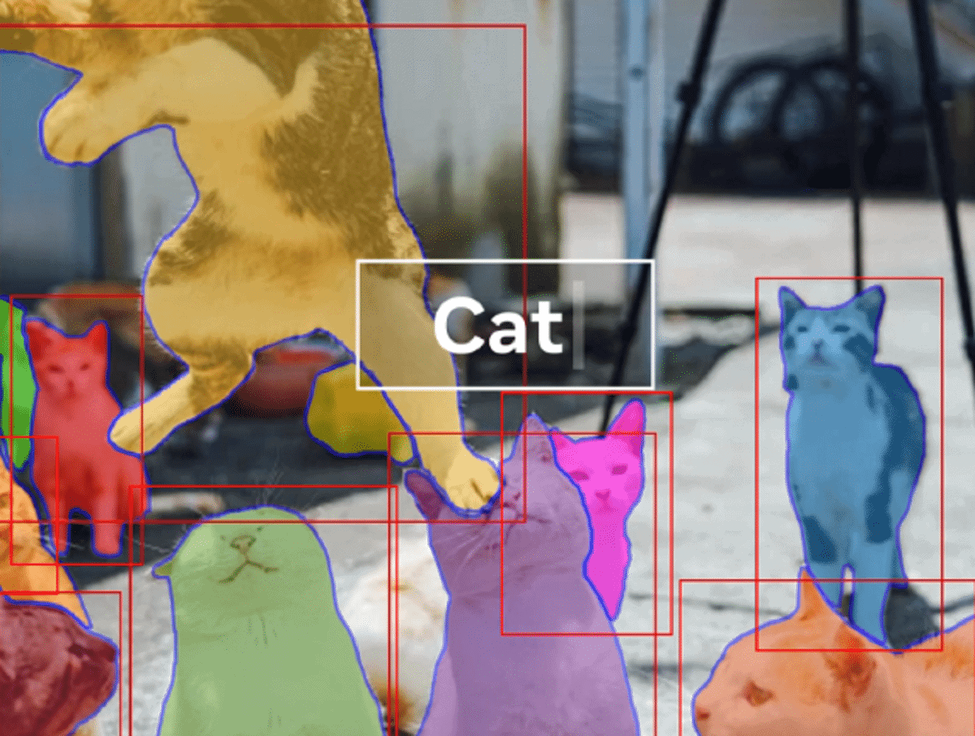
Como uma IA interpetra imagens
Técnicas utilizadas
Segmentação de imagem: Essa técnica divide a imagem em diferentes regiões, cada uma representando um objeto, uma textura ou uma parte da cena. Isso facilita a análise individual de cada elemento da imagem e a extração de informações específicas.
Análise de textura: Essa técnica analisa a textura das superfícies presentes na imagem, permitindo que a IA diferencie objetos e materiais.

Slide 7
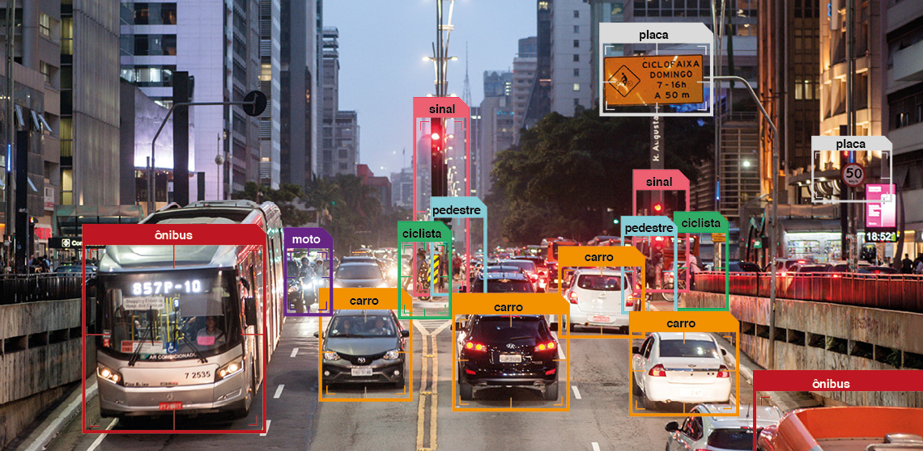
Como uma IA interpetra imagens
Detecção de bordas
Essa técnica identifica as bordas dos objetos presentes na imagem, permitindo que a IA delimite os contornos de cada um deles.

Slide 8
Como uma IA intepetra imagens
Aplicações:
A interpretação de imagens por IA possui diversas aplicações em diferentes áreas, como:
Segurança: Sistemas de reconhecimento facial para controle de acesso e identificação de pessoas.
Medicina: Análise de imagens médicas para diagnóstico de doenças e acompanhamento de tratamentos.
Agricultura: Monitoramento de plantações e identificação de pragas e doenças.
Transporte: Sistemas de direção autônoma que interpretam o trânsito e identificam obstáculos.
Pesquisa científica: Análise de imagens de satélites para monitoramento ambiental e estudos climáticos.

Slide 9
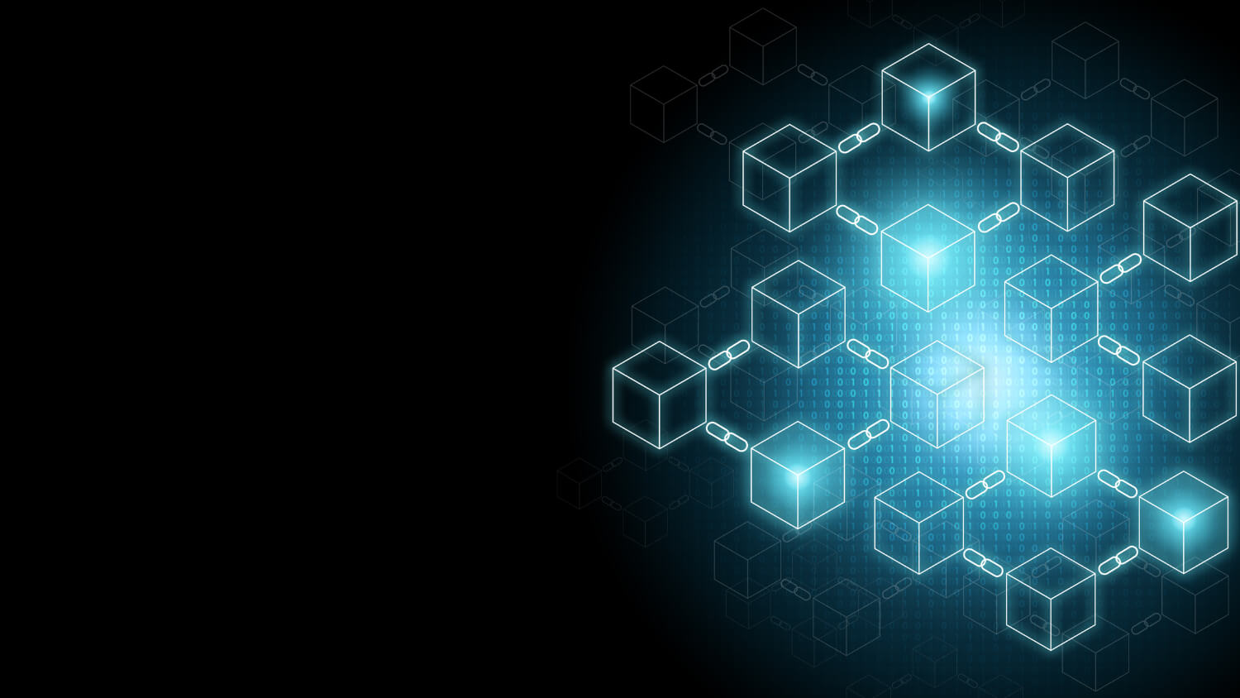
Tokens
Como funciona os tokens do chat gpt

Slide 10
Tokens
Os tokens são a unidade fundamental de processamento dos modelos de linguagem como o ChatGPT. Eles são essenciais para entender como os modelos geram texto, lidam com consultas e administram o custo de uso.

Slide 11
Oque são Tokens?
Um token pode ser uma palavra inteira, parte de uma palavra ou até mesmo um caractere único. A tokenização é o processo de dividir o texto em unidades menores, que são então processadas pelo modelo de linguagem. Por exemplo, a frase "Hello World!" pode ser tokenizada de várias formas dependendo do tokenizer usado.

Slide 12
Como a Tokenização funciona?
A abordagem mais simples de tokenização é dividir o texto por espaços em branco. Exemplo: "OpenAI é incrível!" pode ser tokenizada em: ["OpenAI", "é", "incrível!"]
Modelos como o GPT usam tokenização baseada em subwords (subpalavras) para lidar com um vocabulário mais compacto e eficiente. Exemplo: "incrível" pode ser dividida em: ["in", "crí", "vel"] Isso permite ao modelo lidar com palavras raras e desconhecidas de maneira mais eficiente.

Slide 13
Como a Tokenização funciona?
O GPT utiliza um método chamado Byte Pair Encoding (BPE), que é um algoritmo de compressão de texto que encontra pares de caracteres comuns e os combina em subpalavras ou tokens. Exemplo: A palavra "jogador" pode ser dividida em ["jo", "gador"], onde "jo" e "gador" são tokens frequentes encontrados pelo algoritmo BPE.
Custo de Tokens: O uso de ChatGPT geralmente é baseado no número de tokens processados. Plataformas que oferecem APIs do ChatGPT (como a OpenAI) cobram com base no número de tokens processados durante uma sessão de interação.

